Slide 1
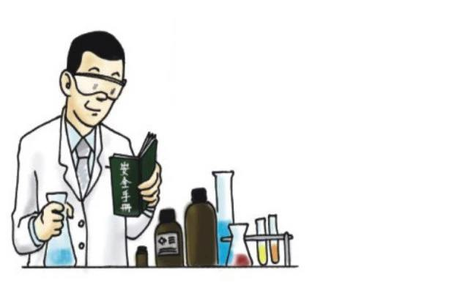

石河子大学药学院实验教学中心
安全宣传标语

Slide 2

CONTENTS
01
实验室安全标语
02
实验课前准备与安全防护
03
用火，用水，用电，使用设备等安全防护
04
应急处理

Slide 3

石河子大学药学院实验教学中心安全标语
1、实验室内危险多，大家切勿手多多。
2、进行实验要安全，准备功夫要齐全。
3、残渣废液，不可入池，分门别类，各归其所。
4、安全得之于众人之力，失之于一人之手。
5、实验安全要留神，一不小心祸终生。

Slide 4
石河子大学药学院实验教学中心安全标语
6、踏进实验室，安全是第一；专心不可失，成功必定得。
7、平安源于细节，细节决定安全。
8、明火加热，通风在先，高压气瓶，放稳放远。
9、安全与效益结伴而行，事故与损失同时发生。
10、安全来自细心警惕，事故源于麻痹大意。

Slide 5
石河子大学药学院实验教学中心安全标语
11、灭火用具，经常检查，急救药品，常备手边。
12、轻轻拿，慢慢放，勤洗手，多通风。
13、实验之前，准备在先，防护用品，一应俱全。
14、安全意识在心中，实验成败在手中。
15、一防水患，二防火险，三防爆炸，四防触电。

Slide 6
石河子大学药学院实验教学中心安全标语
16、安全要求不离口，规章操作不离手。
17、水火无情，人命关天，安全第一，牢记心田
18、实验安全你要守，人命安危在你手。
19、安全意识得过且过，危险隐患得寸进尺。
20、你给我一个火星，我给你一个炼狱。
21、实验安全要留神，一不小心祸终生。
22、安全与效益结伴而行，事故与损失同时发生

Slide 7
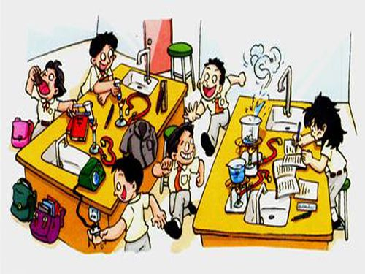
实验课前准备与安全防护
安全得之于众人之力，失之于一人之手。
实验安全要留神，一不小心祸终生。
踏进实验室，安全是第一；专心不可失，成功必定得。
安全与效益结伴而行，事故与损失同时发生。
安全来自细心警惕，事故源于麻痹大意。
安全意识在心中，实验成败在手中。
实验安全你要守，人命安危在你手。
安全意识得过且过，危险隐患得寸进尺。
实验安全要留神，一不小心祸终生。
轻轻拿，慢慢放，勤洗手，多通风。

Slide 8
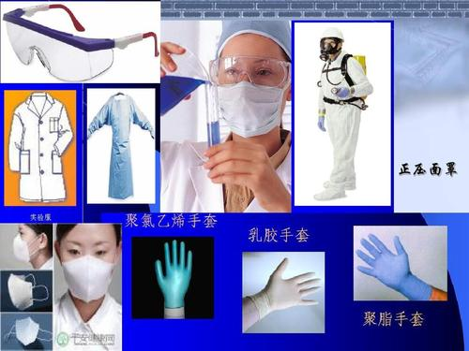
安全防护
进行实验要安全，准备功夫要齐全。
实验之前，准备在先，防护用品，一应俱全。
平安源于细节，细节决定安全。
安全要求不离口，规章操作不离手。

Slide 9
化学药品的正确使用
使用化学药品前，应仔细阅读该化学药品的使用说明，充分了解该化学药品的物理和化学特性；
严格遵守操作规程和使用方法使用化学药品，在实验过程中，不得摘自离岗；
了解化学药品的使用、保存、安全处理和废弃的程序；
实验时按要求佩戴合适的个人防护用具；进行有毒、易挥发的化学实验时应在通风橱中进行操作；
实验过程中一旦发生事故，应及时采取相关措施，并及时向有关老师和相关部门报告。

Slide 10

实验室内危险多，大家切勿手多多。
进行实验要安全，准备功夫要齐全。
安全得之于众人之力，失之于一人之手。
实验安全要留神，一不小心祸终生。
踏进实验室，安全是第一；专心不可失，成功必定得。
平安源于细节，细节决定安全。
安全与效益结伴而行，事故与损失同时发生。
安全来自细心警惕，事故源于麻痹大意。
轻轻拿，慢慢放，勤洗手，多通风。
实验之前，准备在先，防护用品，一应俱全。
安全意识在心中，实验成败在手中。
安全要求不离口，规章操作不离手。
实验安全你要守，人命安危在你手。
安全意识得过且过，危险隐患得寸进尺。
实验安全要留神，一不小心祸终生。

Slide 11
用火，用水，用电，使用设备等安全防护
明火加热，通风在先，高压气瓶，放稳放远。
灭火用具，经常检查，急救药品，常备手边。
一防水患，二防火险，三防爆炸，四防触电。
水火无情，人命关天，安全第一，牢记心田
你给我一个火星，我给你一个炼狱。

Slide 12

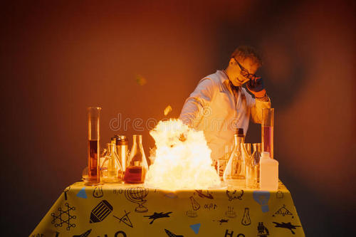
用火安全
明火加热，通风在先
灭火用具，经常检查，急救药品，常备手边。
你给我一个火星，我给你一个炼狱。

Slide 13
实验室防火知识
应充分做好实验前的准备。熟悉实验内容，掌握实验步骤。进行实验时，严格按实验规程操作，防止因不规范操作造成火灾。
服从实验指导教师的指导，严格遵守实验室纪律，禁止在实验室玩耍、打闹，防止打破仪器设备酿成火灾。
严禁摆弄与实验无关的设备和药品，特别是电热设备。
严禁携带任何火种和其他与实验无关的易燃易爆物品进入实验室，减少实验室致灾因素。
严禁闲杂人员特别是儿童进入实验室，防止因无关人员的违章行为导致火灾。
严禁在实验室居住，更不能在实验室内吸烟及附近使用生活用火，特别是不能使用明火，更不准燃烟花爆竹，防止引燃室内易燃物和其他可燃物发生火灾。
注意电热器具的正确使用和保管，正在使用的电热器具不准接近可燃物。
严格实验室用电制度，用电及电器安装必须符合国家规定的技术规范。
详细掌握所处实验室内药品的化学特性，严禁将化学性质相抵触的药品混装、混放，实验剩余的药品必须按规定处理，严禁带走或倒入下水道。

Slide 14
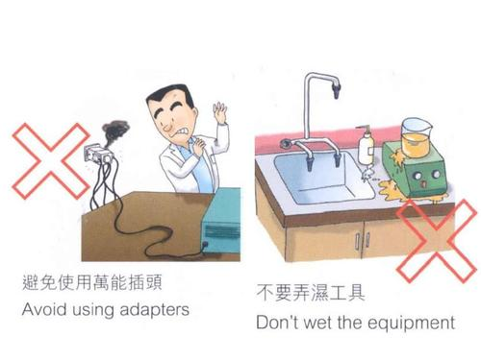
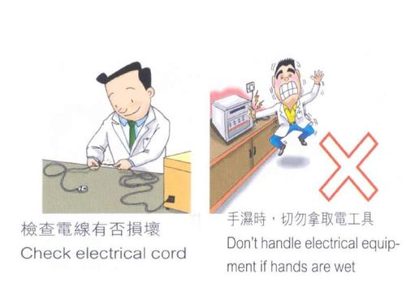
用水安全，用电安全
水火无情，人命关天，安全第一，牢记心田
一防水患，二防火险，三防爆炸，四防触电。

Slide 15
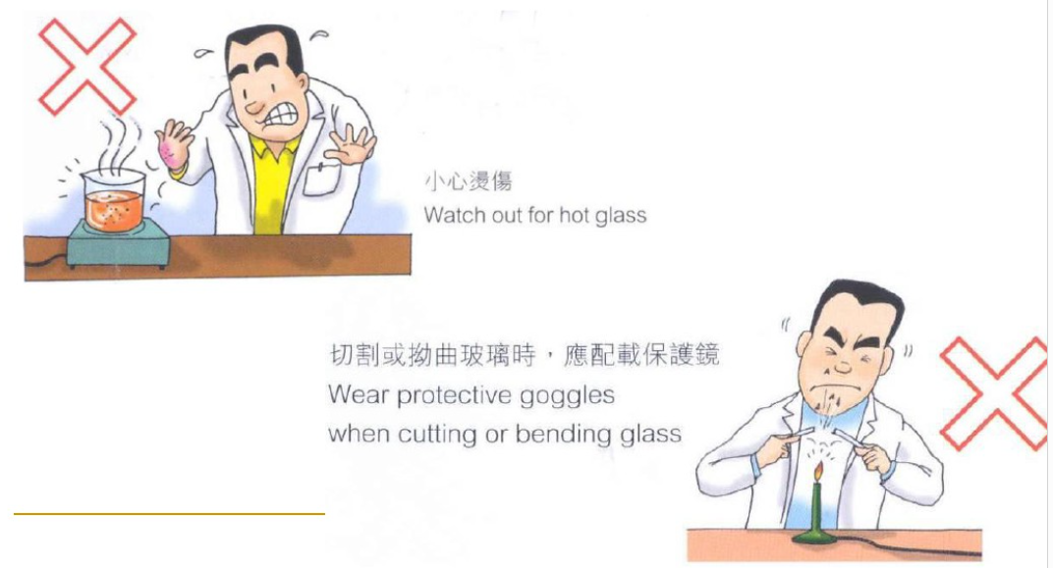
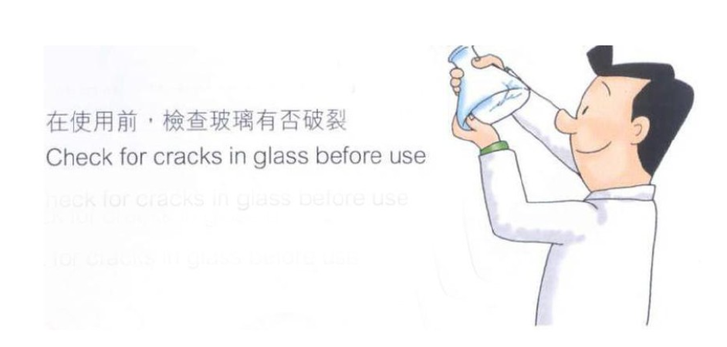
使用设备安全

Slide 16
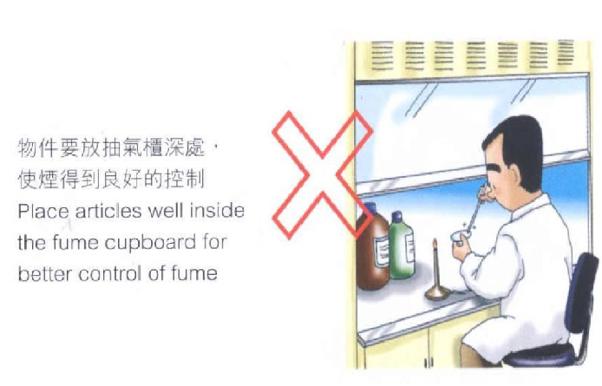
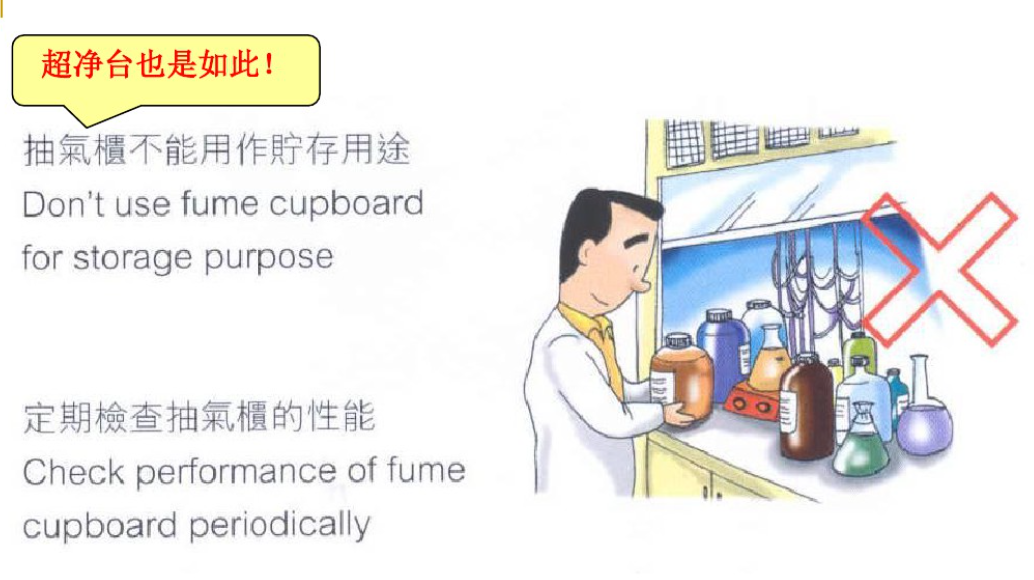

Slide 17
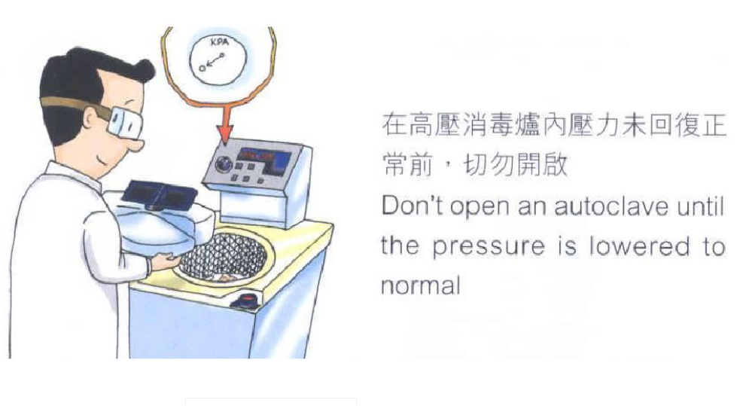
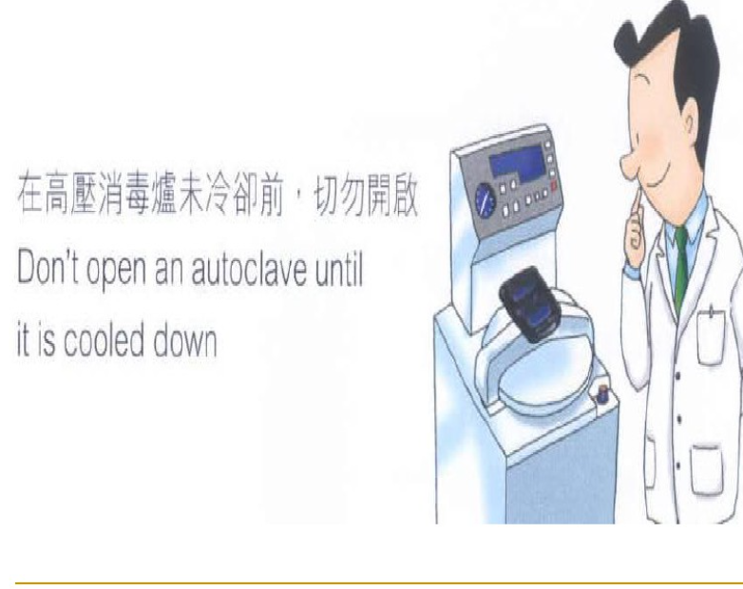

Slide 18
应急处理
受（强）碱腐蚀：先用大量水冲洗，再用2％醋酸溶液或饱和硼酸溶液清洗，然后再用水冲洗。若碱溅入眼内，用硼酸溶液冲洗。
受（强）酸腐蚀：先用干净的毛巾擦净伤处，用大量水冲洗，然后用饱和碳酸氢钠（NaHCO3）溶液（或稀氨水、肥皂水）冲洗，再用水冲洗，最后涂上甘油。若酸溅入眼中时，先用大量水冲洗，然后用碳酸氢钠溶液冲洗，严重者送医院治疗。
吸入毒气：中毒很轻时，通常只要把中毒者移到空气新鲜的地方，解松衣服（但要注意保温），使其安静休息，必要时给中毒者吸入氧气，但切勿随便使用人工呼吸。
若吸入溴蒸气、氯气、氯化氢等，可吸入少量酒精和乙醚的混合物蒸气，使之解毒。吸入溴蒸气的，也可用嗅氨水的办法减缓症状。
吸入少量硫化氢者，立即送到空气新鲜的地方；中毒较重的，应立即送到医院治疗。

